Slide 1



R DAY
Objetivos
paquete Shiny
Estructura de app shiny
Componentes UI
Componentes server
Flujo de trabajo
Recursos recomendados
App para análisis exploratorio: prototipo de software para toma de decisiones en producción animal
APP SHINY
Luis Gabriel Gonzalez Herrera
Luis Miguel Cohen Teherán
Juan Manuel Bonilla
Manuela Libano
Oscar Yepes

Slide 2


R DAY
Objetivos
paquete Shiny
Estructura de app shiny
Componentes UI
Componentes server
Flujo de trabajo
Recursos recomendados
Objetivos de la charla
ENTENDER QUÉ ES SHINY Y PARA QUÉ SE USA
CONOCER LA ESTRUCTURA BÁSICA DE UN APLICATIVO
COMPRENDER EL MODELO REACTIVO DE SHINY
VER LOS PASOS PARA CREAR UNA APP DESDE CERO
IDENTIFICAR BUENAS PRÁCTICAS Y FORMAS DE DESPLIEGUE

Slide 3

R DAY
Objetivos
paquete Shiny
Estructura de app shiny
Componentes UI
Componentes server
Flujo de trabajo
Recursos recomendados
Paquete
Shiny
FRAMEWORK DE R PARA CREAR APLICACIONES WEB INTERACTIVAS
NO REQUIERE CONOCIMIENTOS DE HTML/CSS/JAVASCRIPT
DASHBOARDS, HERRAMIENTAS INTERNAS Y DEMOS ANALÍTICAS
EL USUARIO INTERACTÚA DESDE EL NAVEGADOR; LA LÓGICA CORRE EN R

Slide 4
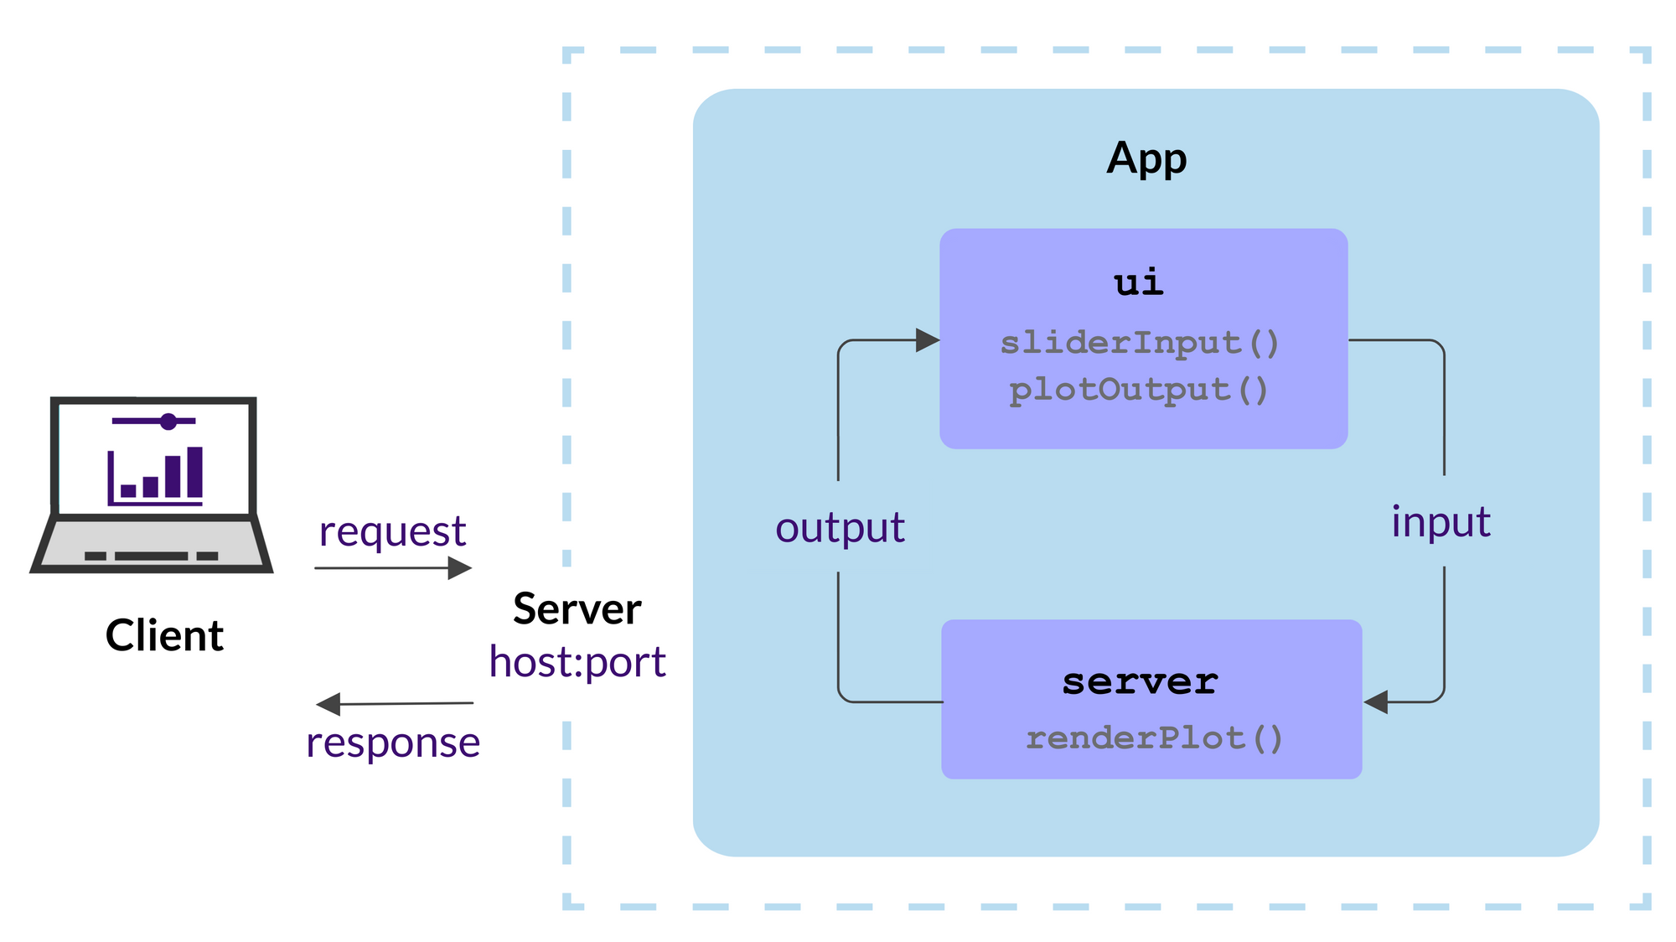

R DAY
Objetivos
paquete Shiny
Estructura de app shiny
Componentes UI
Componentes server
Flujo de trabajo
Recursos recomendados
ESTRUCTURA DE UN APP SHINY
MODELO CLIENTE–SERVIDOR
UI
SERVER
ENVÍA INPUTS
EJECUTA CÁLCULOS, GENERA OUTPUTS
COMUNICACIÓN CONTINUA ENTRE AMBOS
Basado en un sistema reactivo: actualiza automáticamente salidas cuando cambian entradas
ui <- fluidPage(...)
server <- function(input, output, session) {
...
}
shinyApp(ui, server)
Usuario → Inputs → Servidor (R) → Outputs → Pantalla

Slide 5

R DAY
Objetivos
paquete Shiny
Estructura de app shiny
Componentes UI
Componentes server
Flujo de trabajo
Recursos recomendados
COMPONENTES DE LA UI
La UI define qué puede hacer el usuario y qué outputs verá
Layouts
Inputs
Outputs

Slide 6
R DAY
Objetivos
paquete Shiny
Estructura de app shiny
Componentes UI
Componentes server
Flujo de trabajo
Recursos recomendados
COMPONENTES DEL SERVIDOR
El servidor define la lógica
Conecta inputs con cálculos en R
Produce outputs que dependen de esos cálculos
Usa funciones especiales para generar salidas (Ej.: renderPlot)

Slide 7

R DAY
Objetivos
paquete Shiny
Estructura de app shiny
Componentes UI
Componentes server
Flujo de trabajo
Recursos recomendados
Flujo de trabajo para crear una app
1
2
3
4
5
Definir el objetivo y la necesidad del usuario
Diseñar la UI (qué inputs y outputs serán necesarios)
Preparar funciones en R para los cálculos principales
Integrar en Shiny: conectar UI ↔ lógica ↔ outputs
Probar e iterar: revisar tiempos, errores, usabilidad

Slide 8
App para análisis exploratorio: prototipo de software para toma de decisiones en producción animal

Slide 9
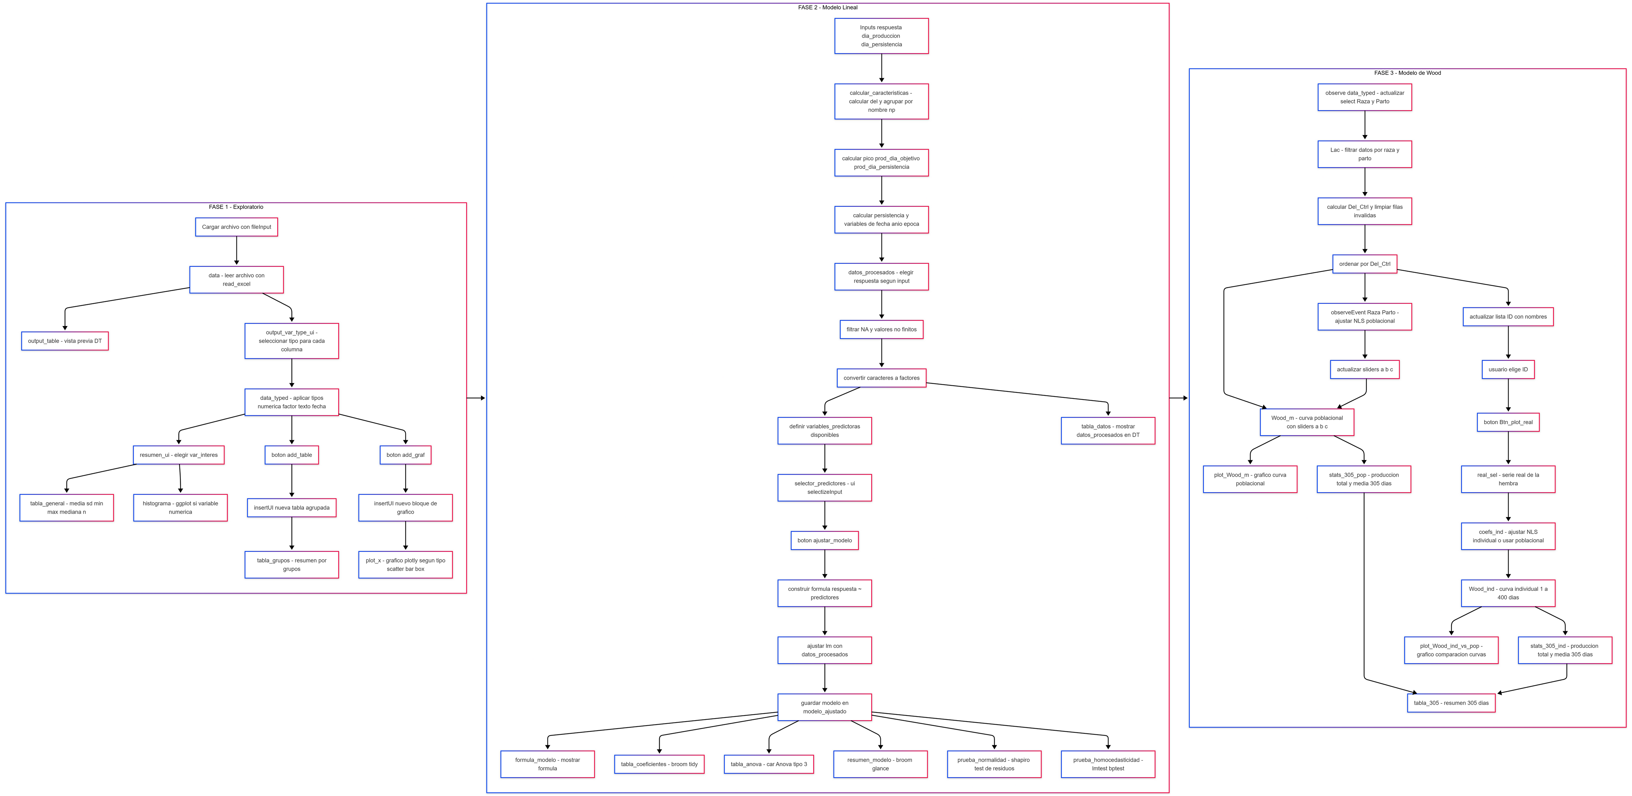
Visualización

Slide 10
Modelo lineal

Slide 11
Modelo wood

Slide 12
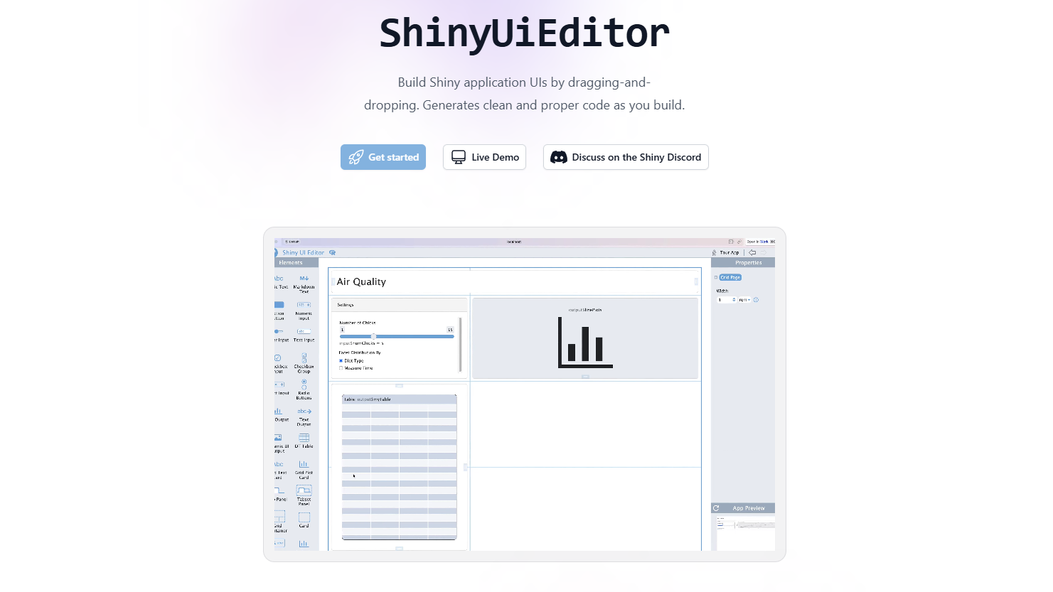

APP SHINY
Recursos recomendados
https://rstudio.github.io/shinyuieditor/

